Slide 1
FPGA-ARM开发板简介

Slide 2
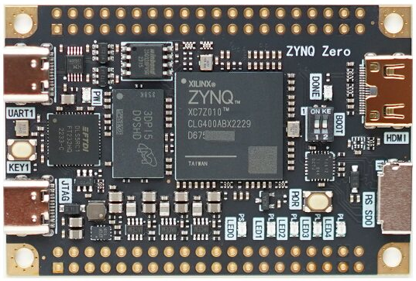
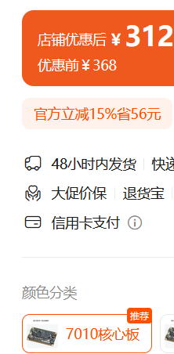
背景
Xilinx Zynq-7000资源丰富，性能强劲，但价格高
Xilinx Zynq-7000学习成本较高
集成开发环境Vivado资源占用较高
本硕博班开设有Intel/Altera CPLD + Verilog课

Slide 3
Intel FPGA+STM32开发板简介
EP4CE10E22C8N/EP4CE10E22I7N + STM32H723ZGT6
EP4CE10E22：10320 个逻辑单元（LE），414Kbit RAM，23个18×18乘法器，2个锁相环（PLL）最多10路时钟输出
STM32H723ZGT6：ARM Cortex‑M7 @ 550 MHz，双精度 FPU、MPU、DSP 指令，1 MB Flash，564KB SRAM
物料成本约180元
FMC总线连接，地址、数据分离，16位数据线，15位地址线，可访问32768个16-bit寄存器（FPGA只有26496个）
尺寸100mm×90mm，四层板，使用嘉立创EDA设计
全贴片器件，无BGA，单面放置，制作、维修简单
FPGA空余53个IO（其中CLK2 ~ CLK7这6个只能作为输入）
STM32空余78个IO（可能有个别IO与FMC总线冲突）
STM32无外部时钟源，使用内部振荡器

Slide 4
FPGA与CPLD的区别
对比维度 | Altera CPLD | Altera FPGA
内部硬件架构 | 基础单元为宏单元+全局互连矩阵，粗粒度、布线固定；全局交叉矩阵，布线资源充足、走线延迟固定 | 基础单元为逻辑单元LE/ALM+局部连线+全局时钟网络，细粒度；分段式可编程布线，走线灵活但延迟不固定
存储结构 | 基于Flash/EEPROM，非易失性；断电后配置不丢失，上电立即运行，无需额外配置芯片 | 基于SRAM，易失性；断电配置丢失，上电必须从外部Flash/配置芯片加载程序
逻辑规模与资源 | 逻辑规模小，主流几十~几百个宏单元；一般无专用硬件乘法器、DSP、PLL、RAM块、FIFO、DMA | 逻辑规模大，几千~几十万LE；集成丰富硬核：PLL时钟管理、嵌入式RAM、DSP乘法器、高速IO、以太网、DDR控制器等
时序与速度特性 | 延迟固定、时序简单、稳定性极强；典型主频几十MHz，低速够用 | 延迟随布线变化，大型设计需手动时序优化；主流可达几百MHz，高端GHz级，支持高速信号处理
功耗特性 | 静态功耗极低，待机几乎不耗电，适合低功耗、电池供电设备 | SRAM架构静态功耗更高，规模越大功耗越高
上电与复位行为 | 上电瞬间完成配置，引脚状态可控，非常适合做系统总复位、电源时序控制 | 上电有毫秒级配置加载过程，上电期间引脚状态不定，一般不做主复位
开发与配置 | JTAG直烧即可，无需外置配置Flash，生产简单；逆向难度中等 | 常规需搭配串行/并行配置Flash，多一颗外围器件；可配合配置芯片做多层加密，高端FPGA安全机制更强
典型适用场景 | 逻辑译码、地址译码、总线扩展、系统复位电路、电源时序、看门狗、简单分频、IO扩展、按键/继电器逻辑；要求上电即运行、低功耗、高可靠的场景 | 高速并行采集、多路ADC/DAC同步控制、PLL多路时钟管理、硬件DSP运算、FIFO缓存、多路PWM、电机驱动、数字滤波、算法加速、多路高速协议实现、图像显示、MCU+FPGA异构架构协处理

Slide 5
什么时候上FPGA
高速 ADC（10Msps~50Msps）连续采样
实时 FFT
纳秒级时序控制
任意波形发生
多通道ADC/DAC同步
并发数据流处理
……

Slide 6
STM32 + FPGA 到底能干嘛
能做什么？
STM32 写一个寄存器 → FPGA 立刻执行
FPGA 把数据写进寄存器 → STM32 随时读
我直接给你几个最直白、最接地气、工程上真实在用的例子，一看就懂。
FPGA + 10MSPS ADC → 存到内部 RAM →STM32 通过 FMC 一次性读走 10000 点数据；
STM32 发命令计算1024点FFT → FPGA 1us 算完 → STM32 通过 FMC 读结果；
扩展 16 路 PWM；
STM32 把10000 点波形数据写入 FPGA 内部寄存器→ FPGA 按 1MHz 速率输出波形数据给 DAC且STM32可随时改频率、改波形、改幅度。

Slide 7
FMC总线简介
FMC = Flexible Memory Controller（灵活存储控制器），FMC总线是STM32 系列 MCU 内置的片上高性能存储控制器总线。STM32H7系列FMC 最高支持133MHz工作频率，32 位数据位宽，理论最高带宽可达532MB/s。
本开发板中FPGA模拟为存储器，16位数据线（FMC_D[15:0]），15位地址线（FMC_A[14:0]），外加FMC_NE1（片选）、FMC_NOE（输出使能） 、FMC_NWE 控制线（写使能）。如需8位数据读写，需要再连接FMC_NBL0、 FMC_NBL1。FPGA所有RAM可以被直接映射到 MCU 的系统地址空间，CPU 可通过指针直接访问，无需复杂的读写时序，开发难度极低。

Slide 8
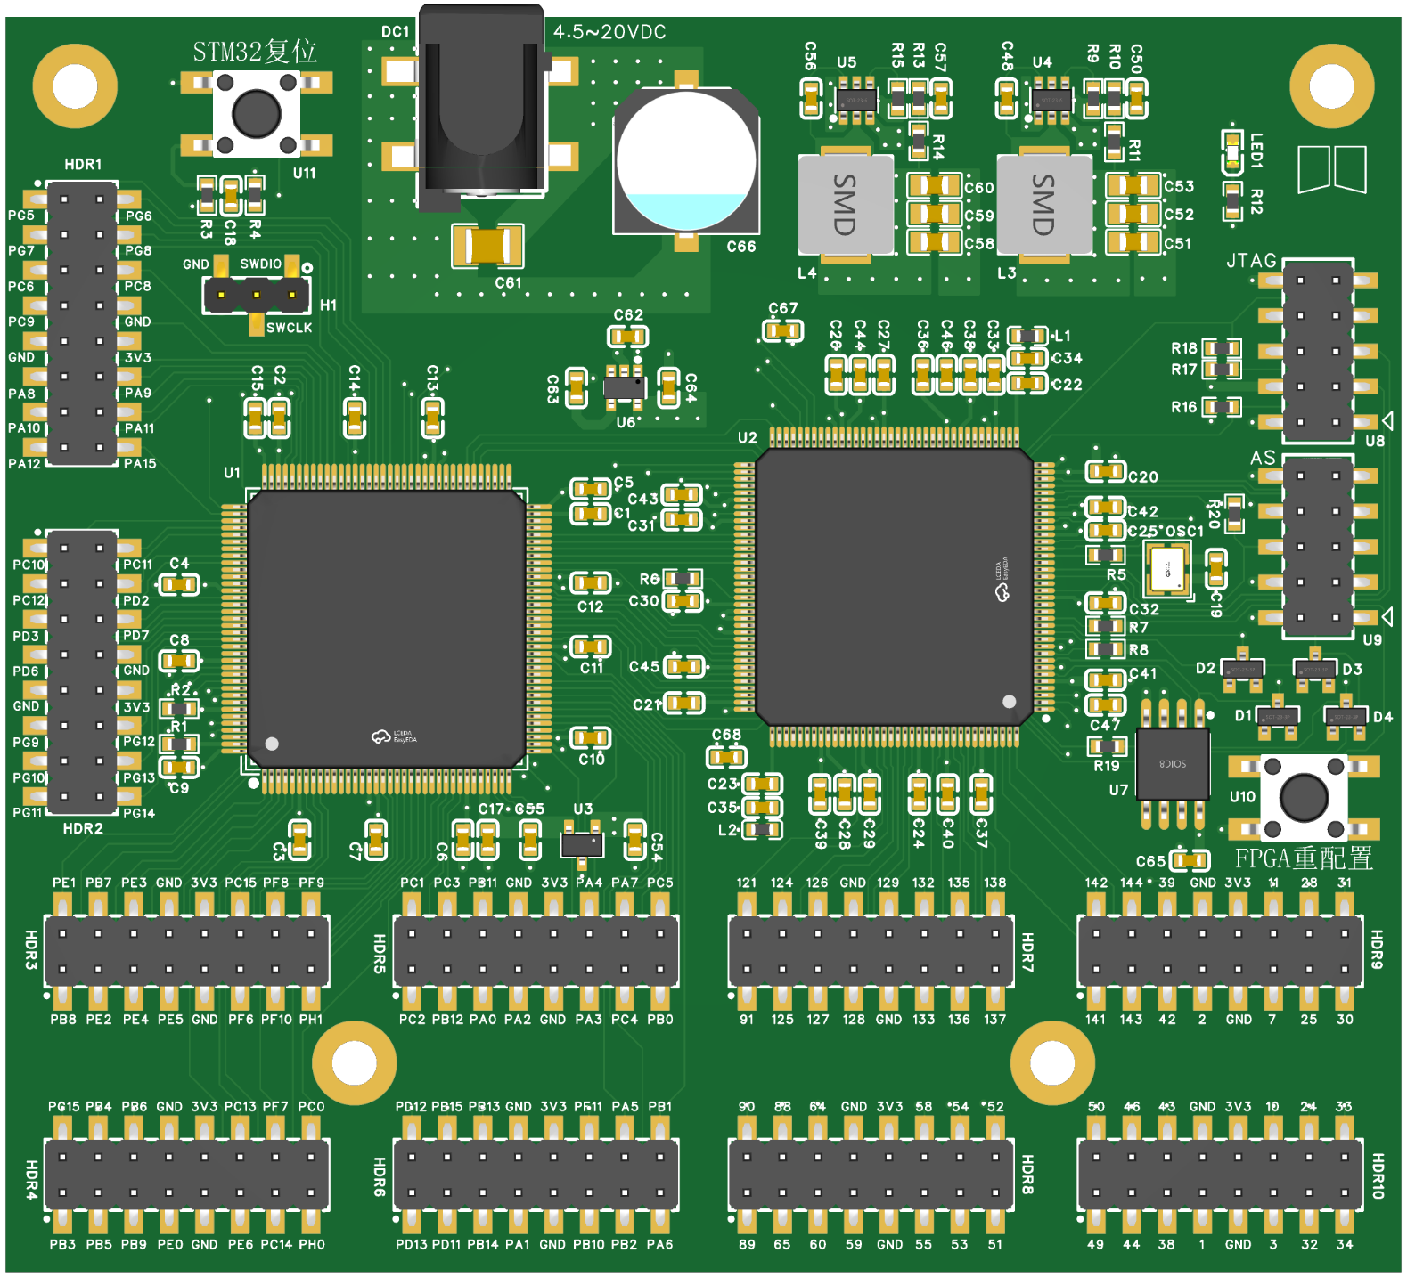
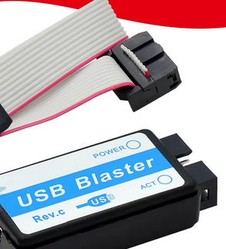
开发板布局
螺丝孔全部接地
FPGA调试口（JTAG）
FPGA烧录口（AS）
STM32 IO
FPGA配置芯片EPCS16（W25Q16）
FPGA IO

Slide 9
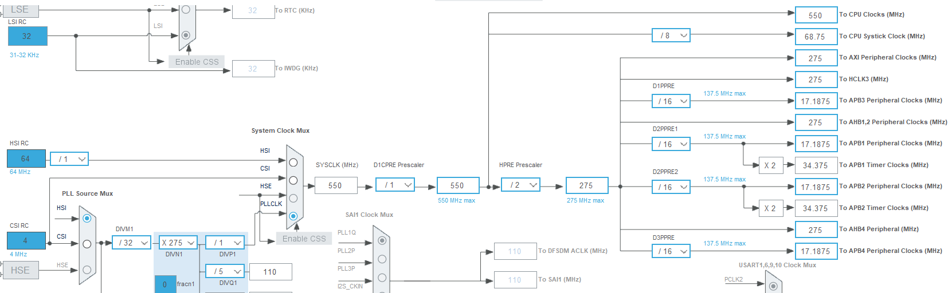
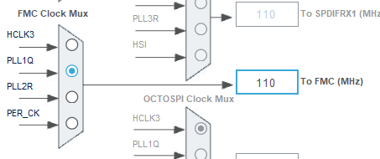
例程简介——STM32时钟树

Slide 10
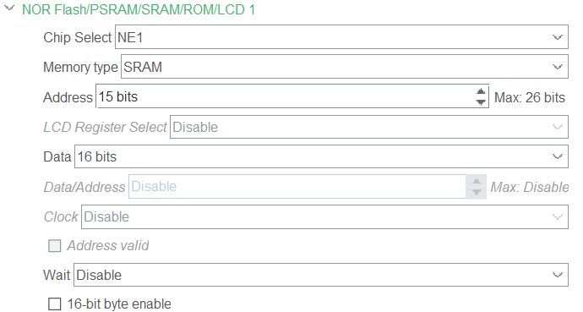
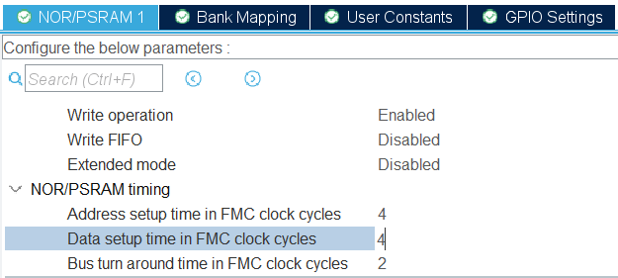
STM32 FMC的配置

Slide 11
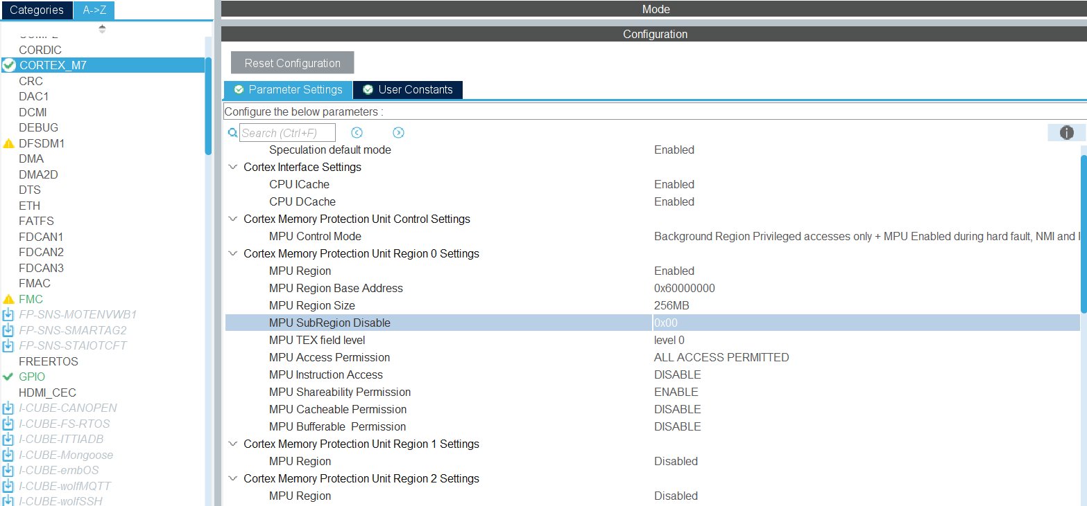
STM32 MPU的配置

Slide 12

AI辅助FPGA编码
“给我一份ep4ce10e22与stm32h723实现fmc总线连接的verilog代码，其中数据线宽度16-bit，地址线15-bit，地址数据不复用，控制信号是FMC_NE1（片选）、FMC_NOE（输出使能） 、FMC_NWE（写使能）。无NBL信号。”

Slide 13
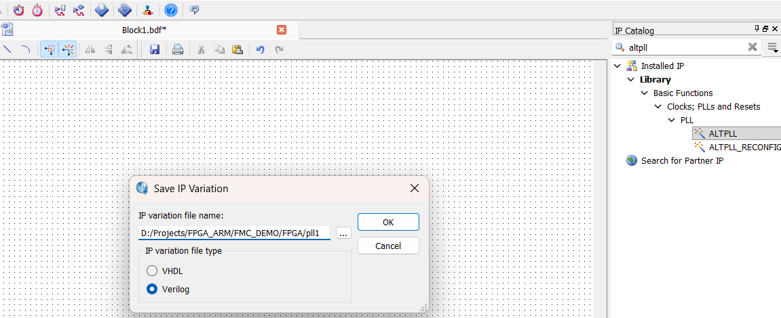
FPGA锁相环配置

Slide 14
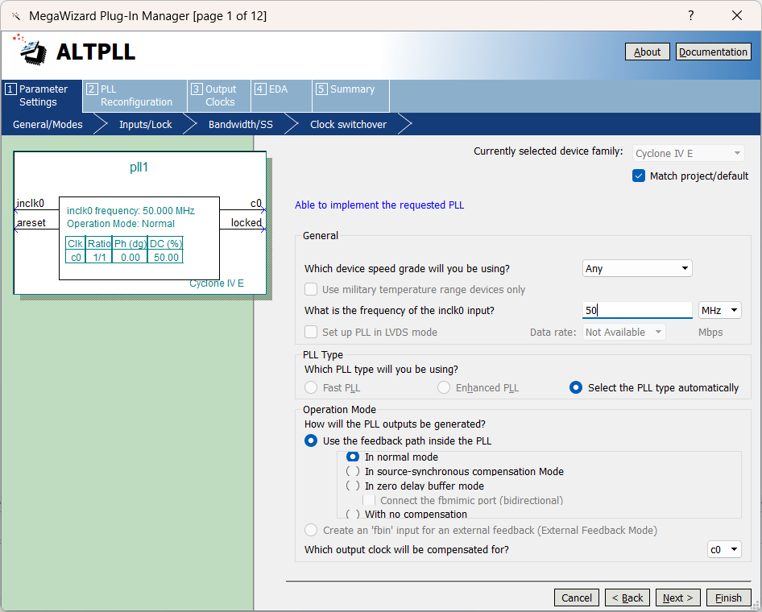
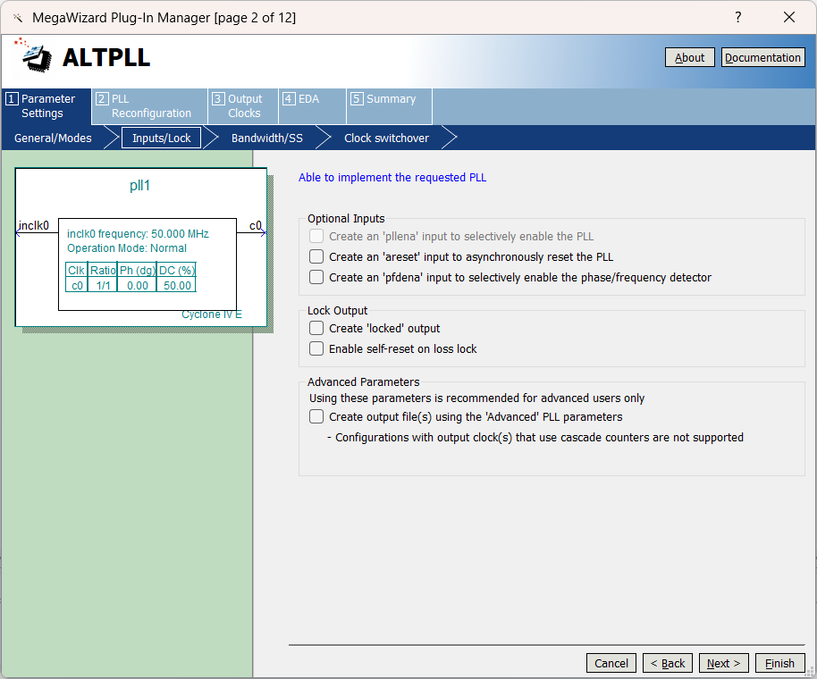
FPGA锁相环配置

Slide 15
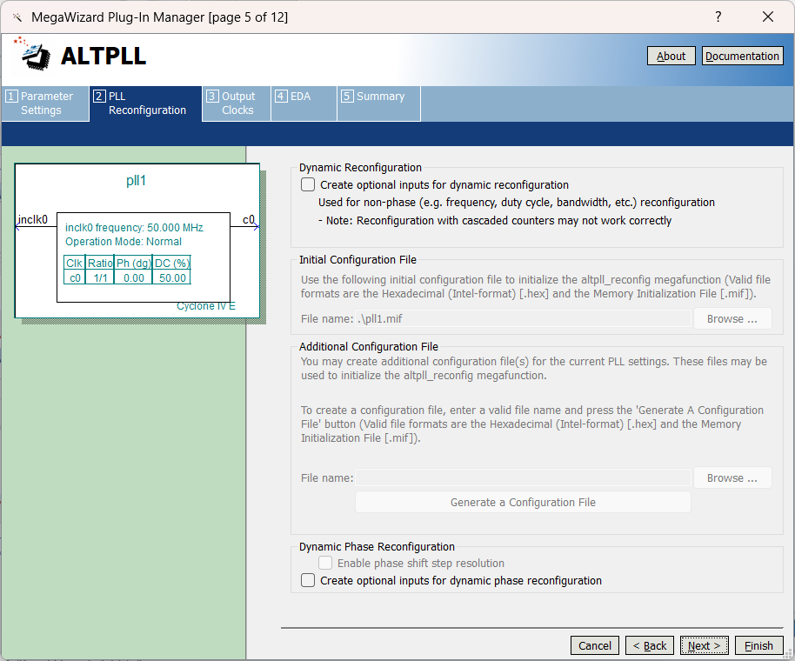
FPGA锁相环配置

Slide 16
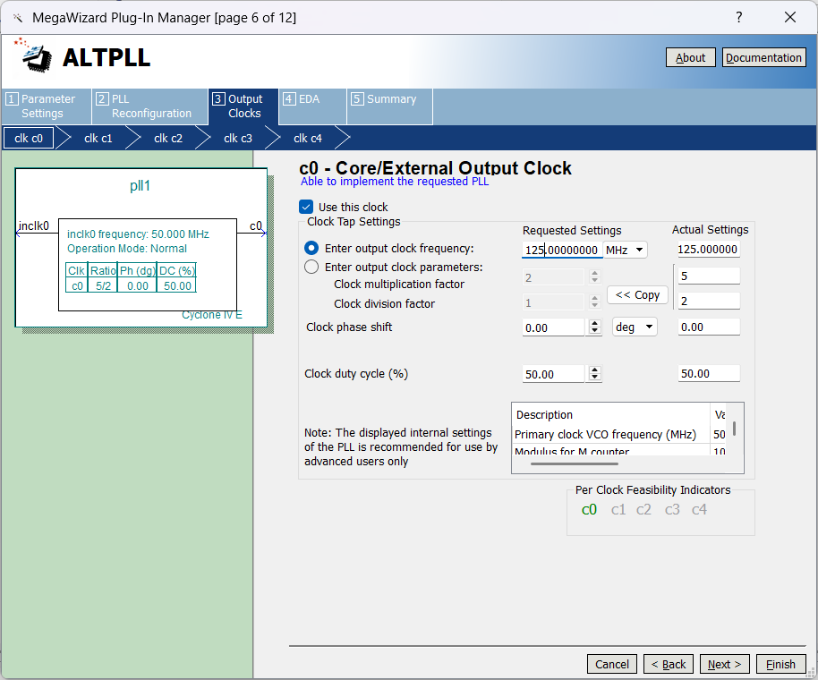
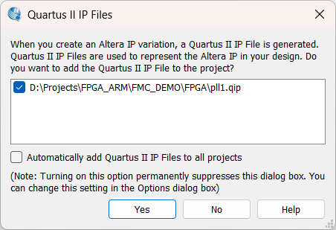
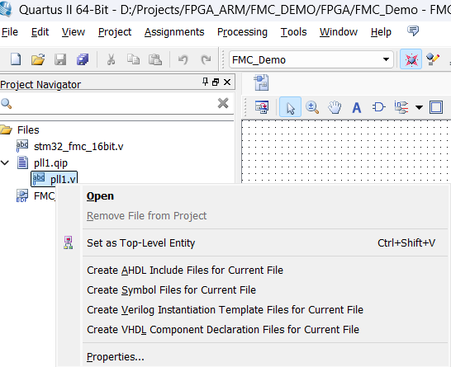
FPGA锁相环配置

Slide 17
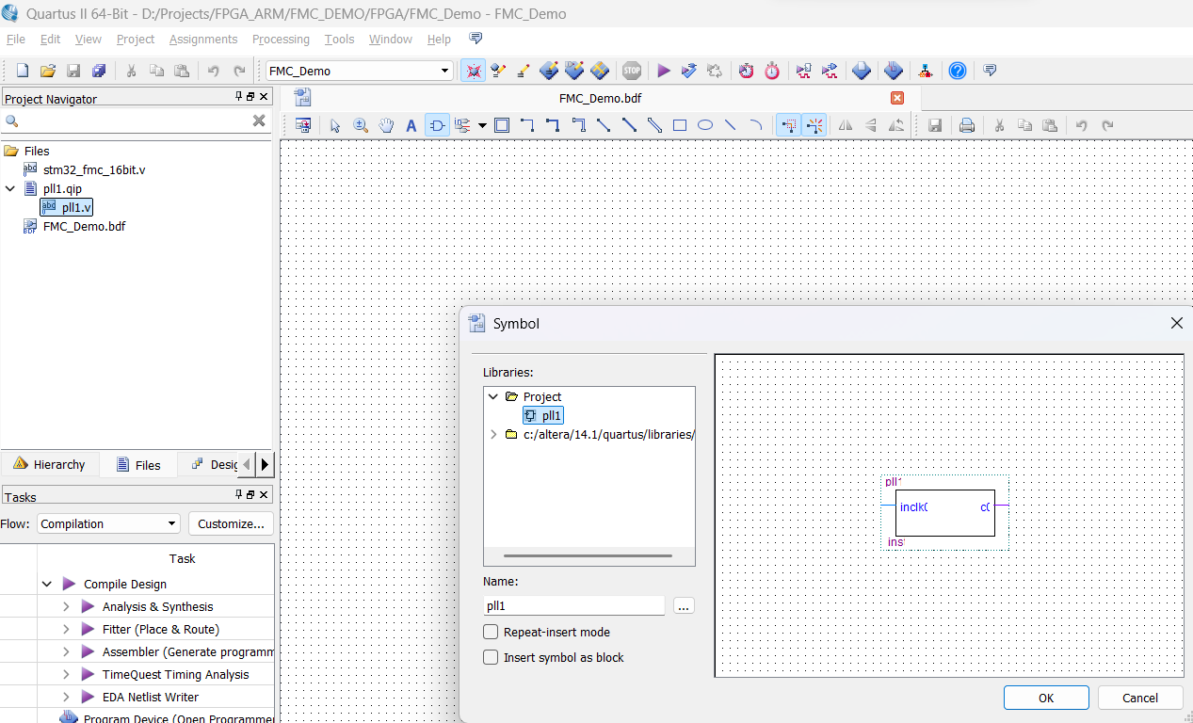
放置锁相环

Slide 18
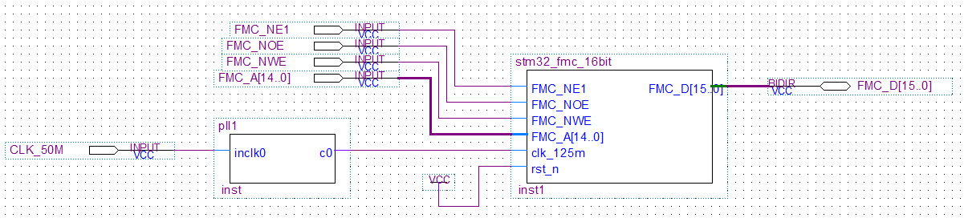
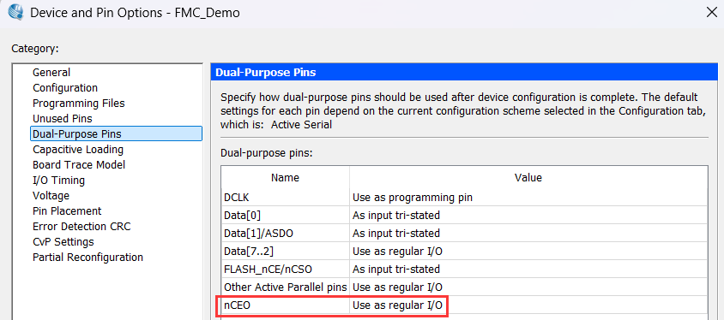
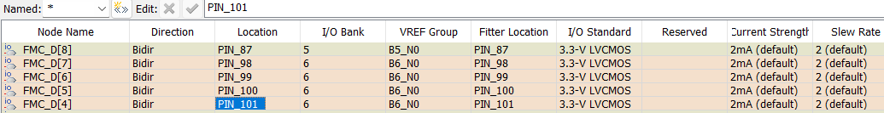
放置、连接FMC模块
编译后分配管脚，再编译一次。

Slide 19
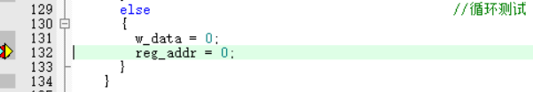
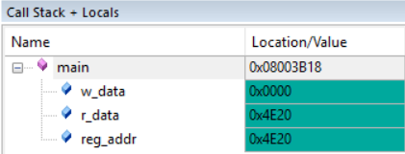
STM32测试例程
// FMC 16bit 指针 指向 FPGA
#define FPGA_BASE_ADDR 0x60000000
#define FPGA ((volatile uint16_t *)FPGA_BASE_ADDR)
uint16_t w_data = 0;
uint16_t r_data;
uint16_t reg_addr = 0;
while (1)
{
FPGA[reg_addr] = w_data; //写 FPGA寄存器
r_data = FPGA[reg_addr]; //回读
if(r_data == w_data) //读写内容匹配
{
if(reg_addr < 20000) //没有测完所有寄存器
{
w_data++;
reg_addr++; //继续测试下一个地址的寄存器
}
else //循环测试
{
w_data = 0;
reg_addr = 0;
}
}
HAL_Delay(10);
}

Slide 20
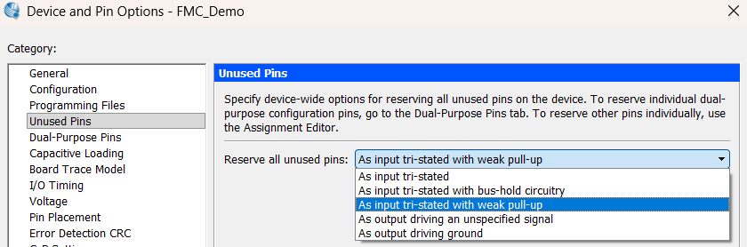
注意事项
焊接时注意晶振方向
使用时电源限流
使用STM32片内ADC时要考虑邻线串扰，模拟口远离数字口（邻线无连接时可设置为输出低电平）
不要带电插拔IO口以免浪涌电压损坏IO
数字线路最好串接33欧电阻限流
FPGA未使用管脚设置为带弱上拉或总线保持的输入三态模式（邻线无连接时可设置为输出低电平）

Slide 21
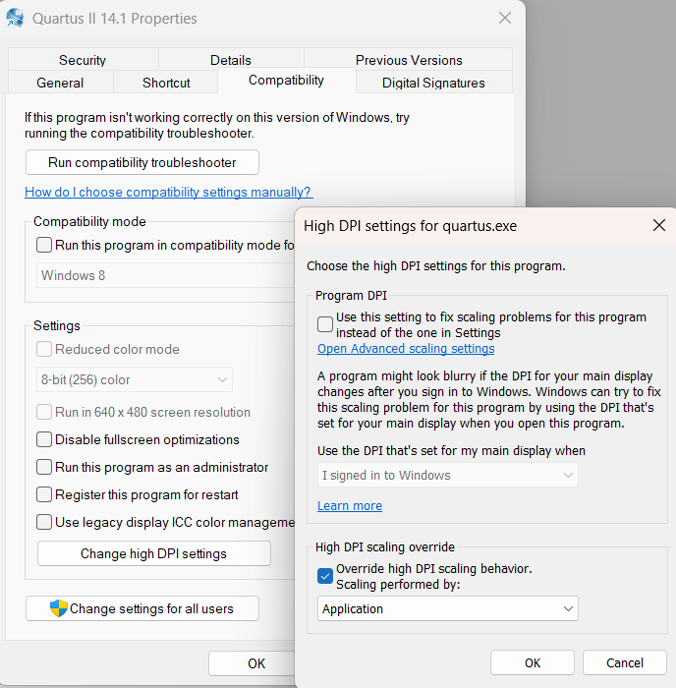
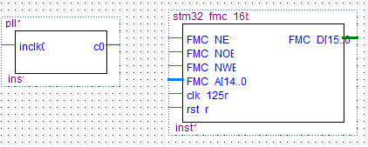
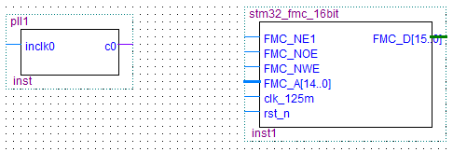
框图文字显示不全的问题

Slide 22

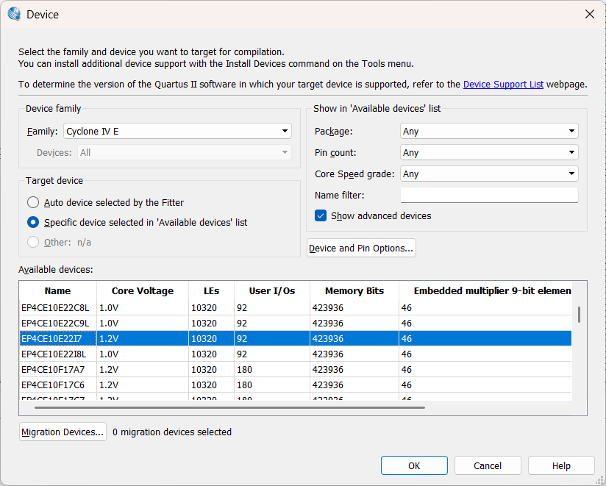
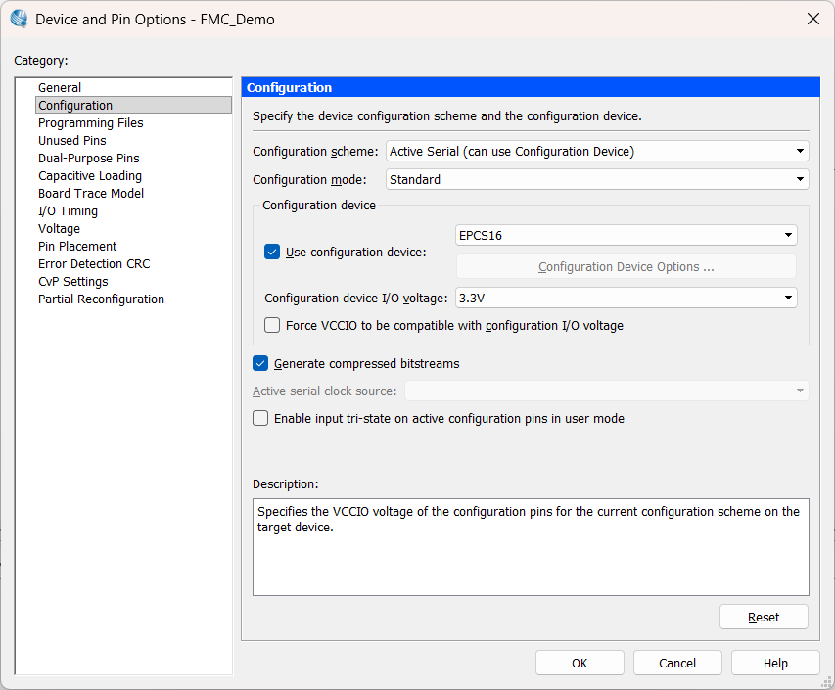
.pof文件的生成

Slide 23
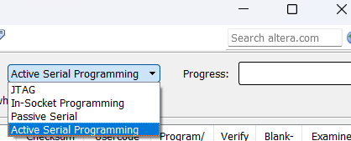
调试与烧录
调试：JTAG，下载.sof文件，掉电即丢失配置（也可以转.jic文件烧录，但消耗额外逻辑）
烧录：AS（Active Serial），烧录.pof文件，可固化配置，上电时加载

